Slide 1
SQL/ DML
Structured Query Language
Data Manipulation Language (DML)
is used to query and update data
מהדורה 02

Slide 2
מערכת מבוססת DB
יצירה ועיבוד טפסים
יצירת שאילתות
יצירת דוחות
ניהול הלוגיקה האפליקטיבית
בקרה באפליקציה
משתמשים ותוכניתנים
APP. Server
מערכת המידע
שאילתות
ותוכניות יישום
יצירת בסיס הנתונים
יצירת טבלאות
קריאת הנתונים מהטבלאות
עדכון הנתונים
אכיפת החוקיות של מבנה הנתונים
עבודה בו-זמנית
אבטחת מידע
בקרה וגיבוי
תוכנה לעיבוד שאילתות
ותוכניות יישום
DBMS
תוכנת גישה
לבסיס הנתונים
Metadata
אינדקסים ומבני נתונים
פרוצדורות
טריגרים
קטלוג הנתונים
(סכמת בסיס הנתונים)
בסיס הנתונים
מהדורה 02
Notes:
שרת אפליקציה
יצירת המסכים והטפסים , JAVA, HTML,
קבלת המידע מן הטפסים ובדיקת תקינות
שליחתו ל RDBMS באמצעות ה SQL
כללי החלטה, לוגיקה עסקית
RDBMS
בעוד שאפליקציה נכתבת ע"י חברות רבות ה RDBMS בד"כ בא מ4 החברות העיקריות: אורקל, IBM-DB2, אינפורמיקס, מייקרוסופט.
יצירת ה DB באמצעות DDL ויצירת הטבלאות ושאר האובייקטים
קריאה ועדכון הנתונים ל DB
אכיפת החוקיות של מפתחות ומפתחות זרים, referential integrity,
Concurrency – בו-זמניות
שרת DB
פרוצדורות – קוד שנכתב ב DB ולא בתוכנה
טריגר – פרוצדורה המופעלת בעקבות פעולה מסוימת. נכתבים בשפה ייחודית של ה RDBMS, כמו PL/SQL

Slide 3
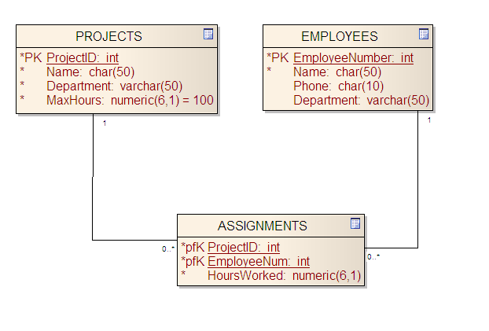
Sample Database
Notes:
P: Positive לפחות אחד
C: CASCADE
R:RESTRICT

Slide 4
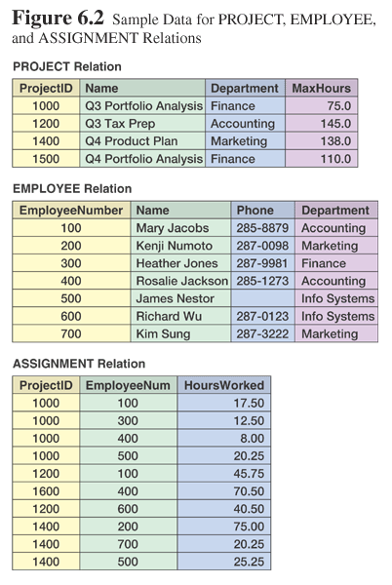
Sample Data

Slide 5
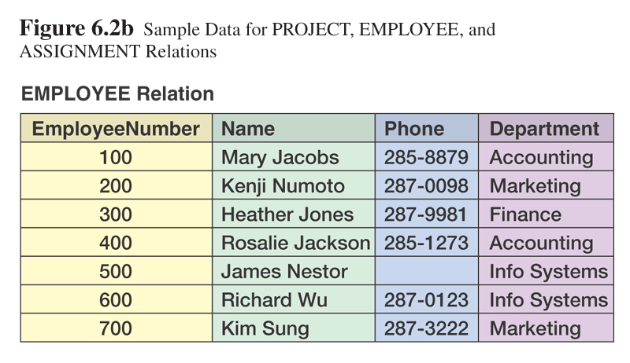
Sample Data

Slide 6
CREATE TABLE
CREATE TABLE PROJECT (
    ProjectID Integer Primary Key,
    Name Char(50) Not Null,
    Department VarChar(50) Not Null,
    MaxHours Numeric(6,1) Not Null Default 100);

Slide 7
SELECT Statement
SELECT can be used to obtain values of specific columns, specific rows,
or both
Basic format:
    SELECT (column names or *)
    FROM (table name(s))
    [WHERE (conditions)];

Slide 8
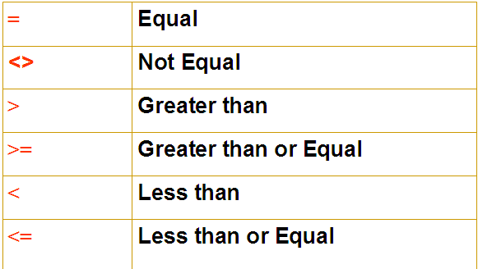
WHERE Clause Conditions

Slide 9
WHERE Clause Conditions
Require quotes around values for Char and VarChar columns, but no quotes for Integer and Numeric columns
AND may be used for compound conditions
IN and NOT IN indicate ‘match any’ and ‘match all’ sets of values, respectively
Wildcards _ and % can be used with LIKE to specify a single or multiple unknown characters, respectively
IS NULL can be used to test for null values

Slide 10
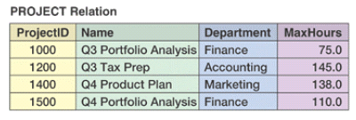
Example: SELECT Statement
  SELECT * FROM PROJECT;
  SELECT Name, Department, MaxHours
  FROM PROJECT;
  SELECT Name, Department, MaxHours*1.2
  FROM PROJECT;

Slide 11
Example: SELECT DISTINCT
  SELECT DISTINCT Department
  FROM PROJECT;

Slide 12
Example: SELECT Statement
  SELECT *
  FROM PROJECT
  WHERE Department =’Finance’ AND MaxHours > 100;

Slide 13
אריתמטיקה של תאריכים
SELECT StudentName,StudentID
FROM Students
WHERE (CURRENT-DATE - ExaminationDate)>30

Slide 14
יצירת עמודות באופן דינמי
SELECT StudentName,StudentID,
  (CURRENT-DATE - ExaminationDate) AS Delay
FROM Students
WHERE (CURRENT-DATE - ExaminationDate)>30

Slide 15
Example: IN/NOT IN
SELECT Name, Phone, Department
FROM EMPLOYEE
WHERE Department IN (‘Accounting’, ‘Finance’, ‘Marketing’);
SELECT Name, Phone, Department
FROM EMPLOYEE
WHERE Department NOT IN (‘Accounting’, ‘Finance’, ‘Marketing’);

Slide 16
Example: BETWEEN
    SELECT Name, Department
    FROM EMPLOYEE
    WHERE EmployeeNumber BETWEEN 200 AND 500;
  Or WHERE EmployeeNumber >= 200 AND EmployeeNumber <= 500;

Slide 17
Example: BETWEEN
    SELECT Name, Department
    FROM EMPLOYEE
    WHERE EmployeeNumber NOT BETWEEN 200 AND 500;

Slide 18
Example: LIKE
SELECT *
FROM EMPLOYEE
WHERE Phone LIKE ‘285-___3’;
SELECT *
FROM EMPLOYEE
WHERE Phone LIKE ‘285%’;
SELECT *
FROM EMPLOYEE
WHERE Name LIKE ‘%J%’;

Slide 19
Example: IS NULL/NOT NULL
  SELECT Name, Department
  FROM EMPLOYEE
  WHERE Phone IS NULL; (WHERE Phone IS NOT NULL)

Slide 20
Sorting the Results
SELECT Name, Department
    FROM EMPLOYEE
    ORDER BY Department;
Two or more columns may be used for sorting purposes
    SELECT Name, Department
    FROM EMPLOYEE
    ORDER BY Department DESC, Name ASC;

Slide 21
Built-in Functions
Five built-in functions for SELECT statement:
  COUNT counts the number of rows in the result
  SUM totals the values in a numeric column
  AVG calculates an average value
  MAX retrieves a maximum value
  MIN retrieves a minimum value
Result is a single number (relation with a single row and a single column)
Column names cannot be mixed with built-in functions
Built-in functions cannot be used in WHERE clauses

Slide 22
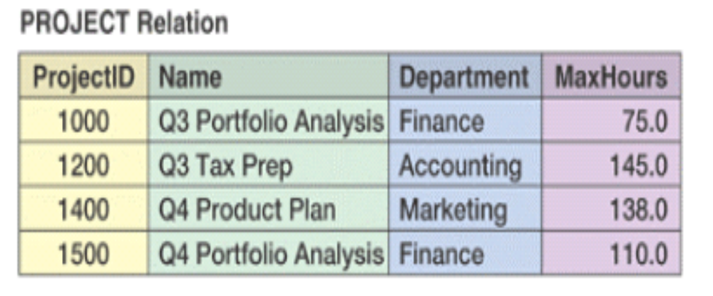
Example: Built-in Functions
  SELECT COUNT (DISTINCT Department)
  FROM PROJECT;
  SELECT MIN(MaxHours), MAX(MaxHours), SUM(MaxHours)
  FROM PROJECT
  WHERE ProjectID < 1500;

Slide 23
שאילתות מקובצות-Grouped Queries
GROUP BY allows a column and a built-in function to be used together
GROUP BY sorts the table by the named column and applies the built-in function to groups of rows having the same value of the named column
WHERE condition must be applied before
GROUP BY phrase
Example
    SELECT Department, Count(*)
    FROM EMPLOYEE
    WHERE EmployeeNumber < 600
    GROUP BY Department

Slide 24
שאילתות מקובצות-הוספת תנאי
SELECT COURSE_ID COUNT(STUDENT_ID)
AS STUDENT_COUNT
FROM GRADES
GROUP BY COURSE_ID
HAVING COUNT(STUDENT_ID)>=4
ORDER BY STUDENT_COUNT

Slide 25
תת-שאילתות-Sub Queries
SQL מאפשר פקודות Select מקוננות
סדר ביצוע השאילתות הוא מתת השאילתא הפנימית ביותר ,עד השאילתא הראשית
תת השאילתא מופיעה מופיעה בתוך משפט ה Where בתוך סוגריים
תת שאילתא חייבת לייצר טבלה תוצאתית המכילה עמודה אחת בלבד

Slide 26
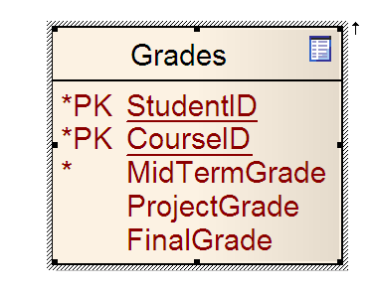
טבלת ציונים

Slide 27
תת שאילתא-דוגמא
SELECT STUDENT_ID
FROM GRADES
WHERE COURSE_ID=‘DB’
AND FINAL_GRADE>
(SELECT AVG(FINAL_GRADE)
FROM GRADES
WHERE COURSE_ID=‘DB’)

Slide 28
תת שאילתא-דוגמא
SELECT STUDENT_ID,FINAL_GRADE
FROM GRADES
WHERE COURSE_ID=‘DB’ AND
MID_TERM_GRADE>
(SELECT MAX(FINAL_GRADE)
FROM GRADES
WHERE COURSE_ID=‘DB’) ;

Slide 29
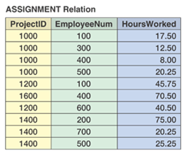
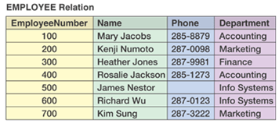
תת שאילתא-דוגמא
    SELECT DISTINCT Name
    FROM EMPLOYEE
    WHERE EmployeeNumber IN
      (SELECT EmployeeNum
      FROM ASSIGNMENT
      WHERE HoursWorked > 40(

Slide 30
תת שאילתא-דוגמא
    SELECT DISTINCT Name
    FROM EMPLOYEE
    WHERE EmployeeNumber IN
      (SELECT EmployeeNum
      FROM ASSIGNMENT
      WHERE HoursWorked > 40
      AND ProjectID IN
        (SELECT ProjectID
        FROM PROJECT
        WHERE Department = ‘Accounting’));

Slide 31
בדיקת קיום: Existence Test
SELECT NAME, HEAD
FROM DEPARTMENTS D
WHERE NOT EXISTS
(SELECT *
FROM COURSES C
WHERE D.DEPART = C.DEPART)
Notes:
הצג את שם המחלקה ושם ראש המחלקה שאין לה כל קורס בעבלת הקורסים)

Slide 32
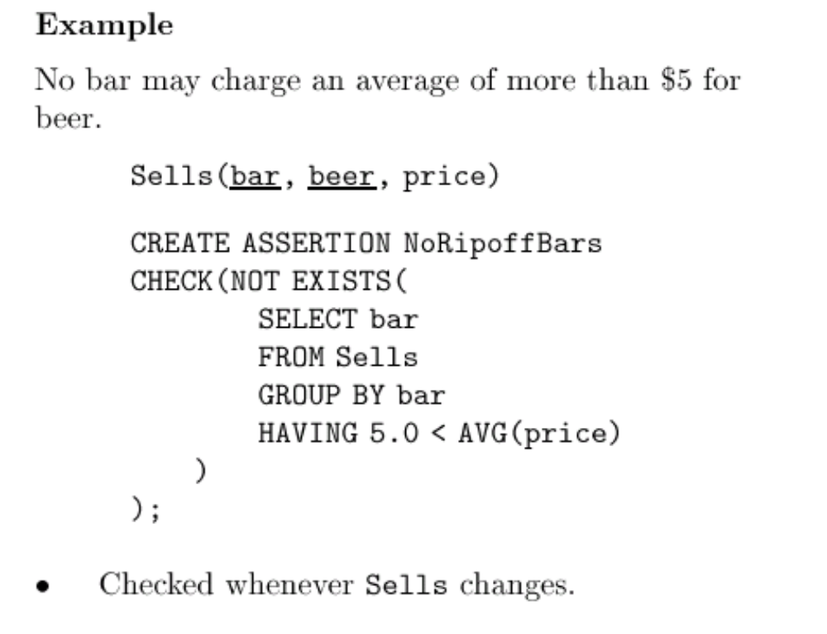
בדיקת קיום: Existence Test
Notes:
הצג את שם המחלקה ושם ראש המחלקה שאין לה כל קורס בעבלת הקורסים)

Slide 33
תת שאילתות מתואמות
Correlated Sub Queries
העברת הנתונים מתבצעת בכיוון הפוך: מהשאילתא הראשית אל תת השאילתה
נעשה שימוש בשמות של עמודות השייכות לשאילתא הראשית בתוך משפט ה Where של תת השאילתא

Slide 34
תת שאילתא מתואמת: דוגמא
הצג את כל פרטי טבלת הציונים עבור סטודנט שקיבל את הציון הגבוה ביותר בכל מקצוע
SELECT *
FROM GRADES G
WHERE FINAL_GRADE=
(SELECT MAX(FINAL_GRADE)
FROM GRADES GC
WHERE G.COURSE_ID=GC.COURSE_ID)

Slide 35
שאילתות עם מספר טבלאות
שאילתות עם מספר טבלאות ניתנות לביצוע על ידי שימוש בפקודת צירוף: JOIN
הצירוף מתבצע על סמך שיויון או יחס כלשהו בין הערכים של עמודות השייכות לטבלאות שונות (בדרך כלל עמודות המפתח)
מספר הטבלאות המשתתפות בפקודת ה JOIN אינו מוגבל תיאורטית
ככל שמספר הטבלאות גדל זמן הביצוע גדל
תהליך הצירוף מבוצע כמכפלה קרטזית על המפתחות הראשיים
מתוך הטבלה הוירטואלית שנוצרה נגזרת על פי התנאים הטבלה החדשה
ניתן גם לבצע קינון של פעולות JOIN

Slide 36
כיצד עובד הצירוף
A
B
C
בחירת
שורות
רשימת העמודות המבוקשת
A
B
C
F
צמצום וחישוב עמודות
צירוף טבלאות
תנאי ה JOIN
D
E
F
בחירת
שורות
תנאי ה Where

Slide 37
דוגמא
לטבלת ה ASSIGNMENT הוסף עמודה עם שם הפרוייקט רק למשימות בהן מספר שעות העבודה >40
SELECT A.ProjectID, A.EmployeeNum,
A.HoursWorked, P.Name
FROM Assignments A, PROJECTS P
WHERE
A.HoursWorked>40 AND
A.ProjectID=P.ProjectID
מה קורה למשימה שמתייחסת לפרויקט 1600?

Slide 38
מה מבצעת פקודה זו
  SELECT P.Name, A.HoursWorked, E.Name
  FROM PROJECT P, ASSIGNMENT A, EMPLOYEE E
  WHERE P.ProjectID = A.ProjectID
  AND E.EmployeeNumber = A.EmployeeNum;

Slide 39
תחביר אלטרנטיבי
SQL-92’s alternative join syntax substitutes the words JOIN and ON for WHERE
    SELECT P.Name, HoursWorked, E.Name
    FROM PROJECT P
    JOIN ASSIGNMENT A ON P.ProjectID = A.ProjectID
    JOIN EMPLOYEE E ON A.EmployeeNum = E.EmployeeNumber;

Slide 40
Outer Joins
הצירוף הרגיל נקרא גם Inner JOIN
ב JOIN רגיל מועברים לטבלה החדשה רק זוגות עבורם מתקיים תנאי הצירוף
LEFT/RIGHT JOIN: מאפשר העברה גם של שורות מהטבלה ה שמאלית/ימנית שלא ענו על תנאי המצרף
FULL JOIN מאפשר העברת שורות שלא ענו על תנאי המצרף , גם מהטבלאות המקוריות מימין ומשמאל כאחד

Slide 41
דוגמא
לטבלת ה ASSIGNMENT הוסף עמודה עם שם הפרוייקט רק למשימות בהן מספר שעות העבודה >40
SELECT A.ProjectID, A.EmployeeNum,
A.HoursWorked, P.Name
FROM Assignments A LEFT JOIN
PROJECTS P
WHERE
A.HoursWorked>40 AND
A.ProjectID=P.ProjectID
מה קורה למשימה שמתייחסת לפרויקט 1500?

Slide 42
דוגמא לקינון
Nested outer join
    SELECT PROJECT.Name, HoursWorked, EMPLOYEE.Name
    FROM ((PROJECT LEFT JOIN ASSIGNMENT
    ON PROJECT.ProjectID = ASSIGNMENT.ProjectID)
    LEFT JOIN EMPLOYEE
    ON EMPLOYEE.EmployeeNumber =
    Assignment.EmployeeNum);

Slide 43
INSERT INTO Statement
The order of the column names must match the order of the values
Values for all NOT NULL columns must be provided
No value needs to be provided for a surrogate primary key
It is possible to use a select statement to provide the values for bulk inserts from a second table
Examples:
  INSERT INTO PROJECT VALUES (1600, ‘Q4 Tax Prep’, ‘Accounting’, 100);
  INSERT INTO PROJECT (Name, ProjectID) VALUES (‘Q1+ Tax Prep’, 1700);

Slide 44
UPDATE Statement
UPDATE statement is used to modify values of existing data
Example:
    UPDATE EMPLOYEE
    SET Phone = ‘287-1435’
    WHERE Name = ‘James Nestor’;
UPDATE can also be used to modify more than one column value at a time
    UPDATE EMPLOYEE
    SET Phone = ‘285-0091’, Department = ‘Production’
    WHERE EmployeeNumber = 200;

Slide 45
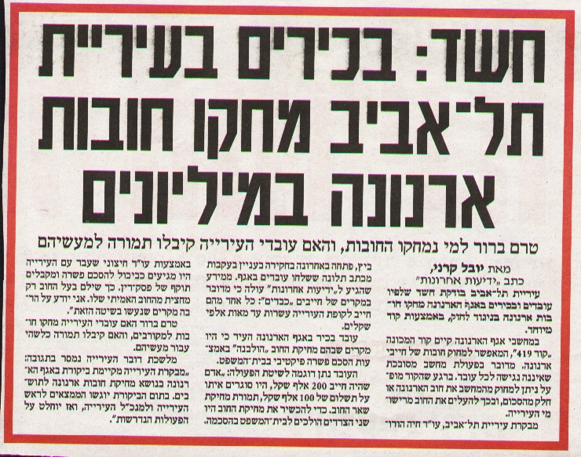
UPDATE Statement

Slide 46
DELETE FROM Statement
Delete statement eliminates rows from a table
Example
    DELETE FROM PROJECT
    WHERE Department = ‘Accounting’;
ON DELETE CASCADE removes any related referential integrity constraint of a deleted row

Slide 47

Questions ?
P2080
Notes:
איציק סיון P2080

